Slide 1
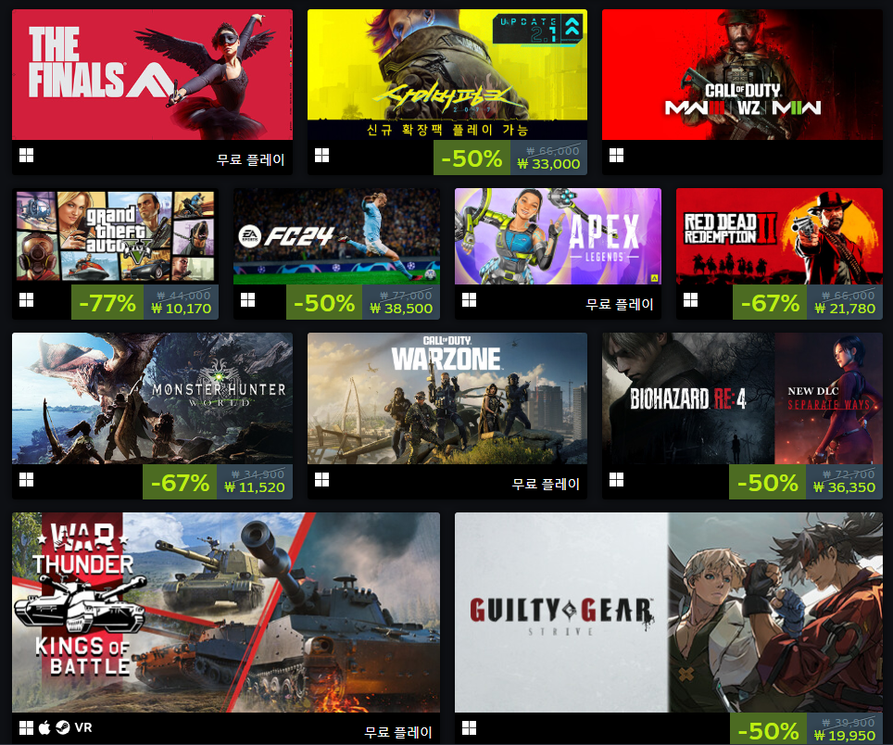
4명이서 떠들조 NATEAM
내일배움캠프 백오피스 프로젝트 4조

Slide 2


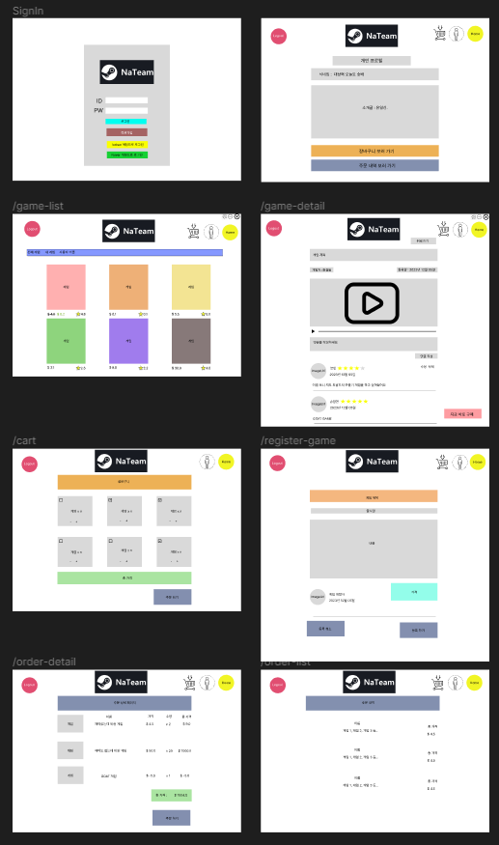
4명이서 떠들조 NATEAM 내일배움캠프 백오피스 프로젝트 4조
와이어 프레임
여러 게임을 구경하고 구매할 수 있는 사이트
기능
- 회원관리(회원가입, 로그인, 로그아웃, 프로필 수정)
- 게임 등록, 조회, 수정, 삭제
- 게임 리뷰 등록, 조회, 수정, 삭제
- 장바구니, 주문 기능

Slide 3
4명이서 떠들조 NATEAM 내일배움캠프 백오피스 프로젝트 4조
역할 나누기
장동하
- 인증, 인가
- 회원관리
최재석
- 장바구니 담기, 조회, 수량 변경, 삭제
- 주문 조회, 전체 주문 내역 조회, 삭제
손창현
- 게임 관리(등록, 조회, 수정, 삭제)
김한준
- 리뷰 관리(작성, 조회, 수정, 삭제)

Slide 4
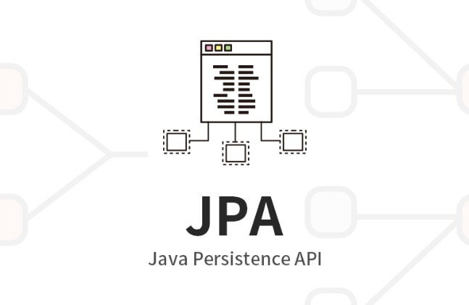
4명이서 떠들조 NATEAM 내일배움캠프 백오피스 프로젝트 4조
우리 조가 자랑할만한
우리 조만의 특별한 점
JPA에게서 조금은 멀어지기

Slide 5
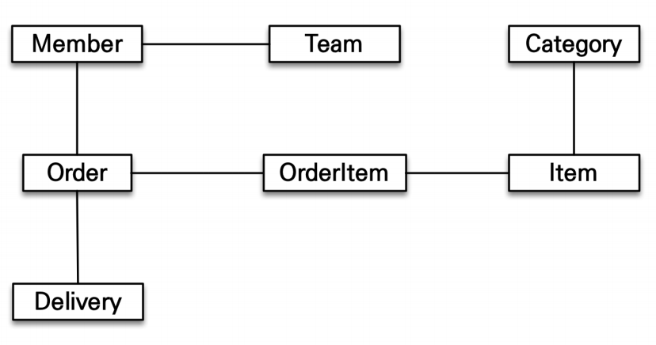

4명이서 떠들조 NATEAM 내일배움캠프 백오피스 프로젝트 4조
객체 그래프 탐색을 이용하면서 JPA가 어떤 SQL을 실행할지 고민해 본적이 있나요?
SQL ?
예) order.getMember().getTeam()

Slide 6


4명이서 떠들조 NATEAM 내일배움캠프 백오피스 프로젝트 4조
JPA를 잘 모르고 사용한다면
예상하지 못한 SQL
성능이 좋지 않은 SQL
?

Slide 7
4명이서 떠들조 NATEAM 내일배움캠프 백오피스 프로젝트 4조
그래서 우리는 어떻게 했을까요?
Game
id gameName
연관관계 X
최대한 데이터베이스 테이블과 같이 유지
Game
id gameName
1
N
1
N
Review
id reviewContent game
Review
id reviewContent gameId
객체 -> 외래키 필드

Slide 8
4명이서 떠들조 NATEAM 내일배움캠프 백오피스 프로젝트 4조
그러면 우리가 해야 할일은?
객체 그래프 탐색 시, 실행될 SQL을 예상하고 연관관계에 있는 객체들을
우리가 직접 작성한 SQL을 통해 가져오기
-> 즉, 우리가 객체 그래프 탐색 구현하기

Slide 9
4명이서 떠들조 NATEAM 내일배움캠프 백오피스 프로젝트 4조
연관관계를 형성하지 않고 외래키(Id)만을 필드로 사용했을 때, 마주하는 상황
문제: 하나의 Game 객체를 조회할 때, 해당 게임에 작성된 Review들과 게임을 등록한 User를 같이 가져오세요.
연관관계를 형성하지 않았기 때문에 Fetch Join이 불가능하다.
데이터베이스의 조인만으로 Game 객체만을 가져왔을 때, 여러 객체를 한꺼번에 가져올 수 없다.
Game 객체 뿐만 아니라 여러 객체를 가져오려면 Game객체가 아닌 전혀 다른 형태의 데이터로 받을 수 밖에 없다.

Slide 10
4명이서 떠들조 NATEAM 내일배움캠프 백오피스 프로젝트 4조
문제: 하나의 Game 객체를 조회할 때, 해당 게임에 작성된 Review들과 게임을 등록한 User를 같이 가져오세요.
Game
select game 정보들, User 필드들, Review정보들 from game g left outer join review r on g.game_id = r.game_id inner join user u on g.user_id = u.user_id
N
1
1
N
User
1
Review
N

Slide 11
4명이서 떠들조 NATEAM 내일배움캠프 백오피스 프로젝트 4조
리뷰 수만큼 생겨버린 게임
GAME_ID | GAME_NAME | USER_ID | USER_NAME | REVIEW_ID | REVIEW COTENT
1 | 배틀그라운드 | 1 | 브렌단 | 1 | *
1 | 배틀그라운드 | 1 | 브렌단 | 2 | *
1 | 배틀그라운드 | 1 | 브렌단 | 3 | *
1 | 배틀그라운드 | 1 | 브렌단 | 4 | *
2 | GTA | 2 | 벤지스 | 5 | *
2 | GTA | 2 | 벤지스 | 6 | *
2 | GTA | 2 | 벤지스 | 7 | *
게임과 리뷰의 관계가 1 : N이라서, 리뷰 수만큼 게임이 생긴다.

Slide 12
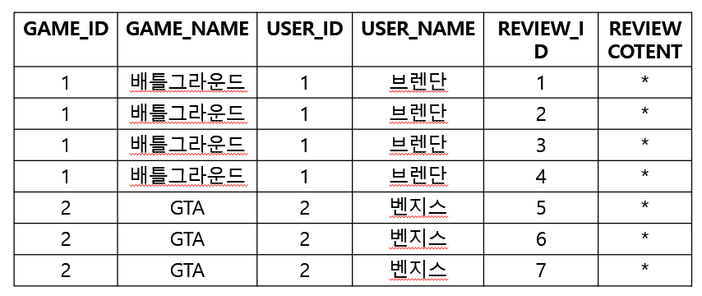
4명이서 떠들조 NATEAM 내일배움캠프 백오피스 프로젝트 4조
우리가 사용할 형태로 바꾸기
Long gameId String gameName Long userId String username List<review> reviewList

Slide 13
4명이서 떠들조 NATEAM 내일배움캠프 백오피스 프로젝트 4조
결국은 연관관계
SQL을 통해 정리한 데이터
연관관계를 형성한 Game
Long gameId String gameName Long userId String username List<review> reviewList
Game
Long gameId String gameName User user List<review> reviewList

Slide 14
4명이서 떠들조 NATEAM 내일배움캠프 백오피스 프로젝트 4조
그러면 무조건 연관관계를 형성하는게 좋을까요?
그건 아니다!
경우에 따라 복잡한 개체 관계를 탐색할 필요없이 데이터베이스에서 데이터를 읽어야 하는 요구사항 등 단순 외래키로 작업하는 것이 더 효율적일 수도 있다.
하지만 일반적으로 코드 가독성, 유지관리 용이성 및 JPA 기능 활용 측면에서 연관관계를 활용하는 것이 좋다.

Slide 15
4명이서 떠들조 NATEAM 내일배움캠프 백오피스 프로젝트 4조
이 프로젝트를 통해 가장 크게 배운 점
어떻게 보면 JPA를 두고 JPA를 활용하지 않는 바보 같은 짓을 하면서
SQL문 작성에 따른 숙련도가 올라가고,
어떤 경우에 연관관계를 형성하지 않아도 되고,
어떤 경우에는 연관관계를 형성해야 빛을 발하는지 알게 된 계기가 되었다.

